Slide 1
Cas cliniques hospitaliers
20 Janvier 2026

Slide 2
Cas clinique 1 – Soins intensifs
Mr T, 45 ans, cancer de l’œsophage étendu à l’estomac, une partie de l’intestin grêle et rein G. Réalisation le 01 septembre 2025 d’une opération type Lewis-Santy (tunellisation de l’intestin pour récréer un conduit à la place de l’œsophage, estomac, duodénum) + résection partie intestin grêle + résection loge rénale G
ATCD : LCA D et G en 1997 et 1999 sur shoot dans le vide (club de foot), embolie pulmonaire en mars 2025
Vous retrouvez le patient en soins intensifs il possède :
  Une SNG en aspiration qui donne 800 ml/jour environ
  Une SAD
  1 drain thoracique en Y sur Pleurevac
  5 redons abdominaux
  1 péridurale
  2 PSE : pantoprazole, hydratation
  Optiflow 60L 60% FiO2
  CPI
  Patient scopé : TA KT art 87/52, sat 91%, FC 97 au repos, FR 18
Les traitements sont administrés en IV sur PAC.
L’équipe paramédicale vous sollicite dès J1 devant un encombrement très important, une hyperthermie depuis le retour de bloc à 39.2 non contrôlé par Paracétamol, un bloc moteur MI G. On vous informe que le patient a probablement inhalé au réveil…

Slide 3
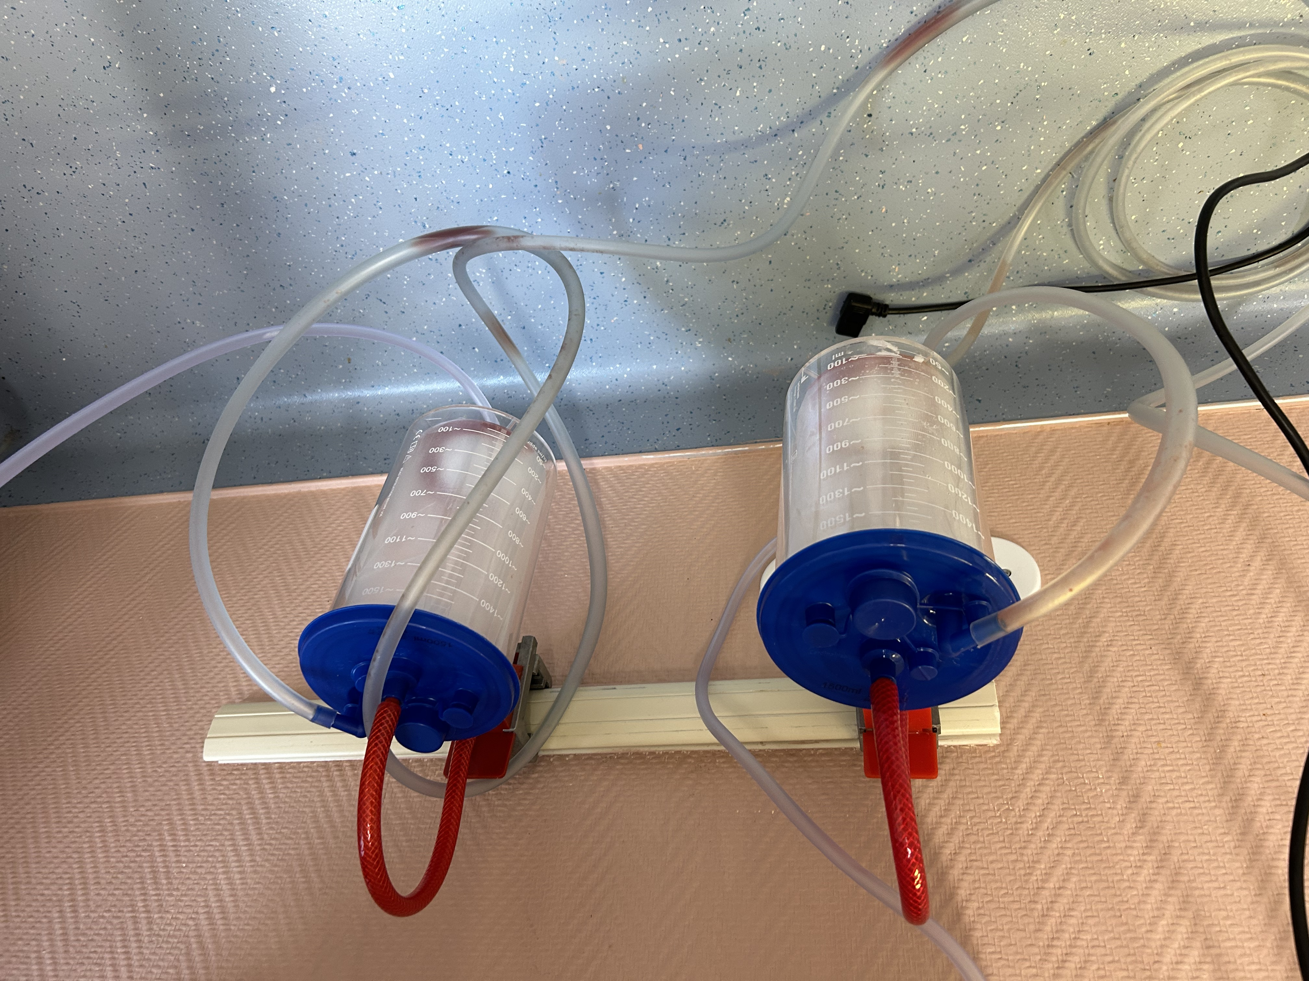
Système d’aspiration

Slide 4
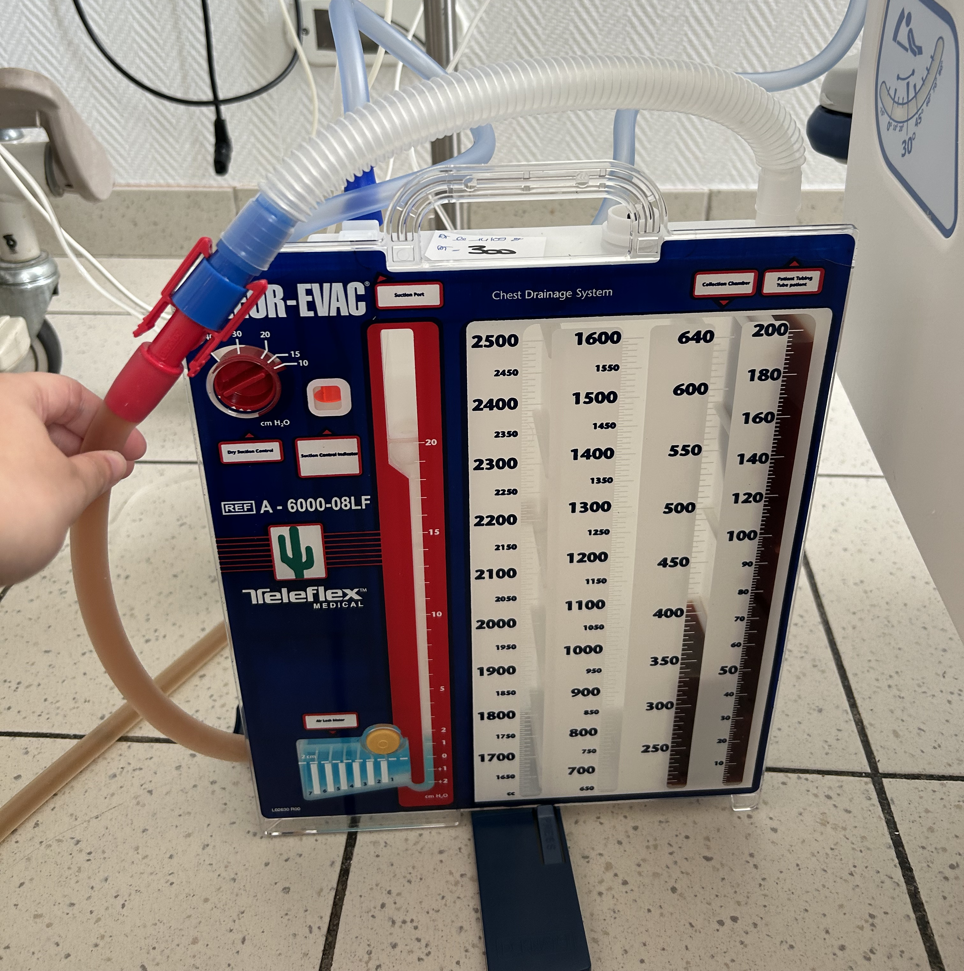
Drain thoracique – pleur evac

Slide 5
redon

Slide 6
questions
Avec l’équipe, l’objectif est de verticaliser le patient et de l’installer au fauteuil.
Quelles en sont les raisons ? Quels éléments du cas cliniques doivent être pris en compte avant la mobilisation ?
Quels bilans préalables devez-vous réaliser avant la mobilisation ?
Quelle TK de rééducation allez-vous proposer au patient à l’instant t ?

Slide 7
Cas clinique 2 – pulmonaire
Mr S, 57 ans, a bénéficié d’une pose de pleurex sur épanchement pleural récidivant à D. Depuis le patient présente un emphysème sous-cutané majeur atteignant le crâne du patient. Il a du mal à respirer, dyspnéique au repos (FR 31), encombrement des gros troncs de l’arbre bronchique entendable sans auscultation au stéthoscope + toux grasse sans expectoration. L’IDE du service vous demande d’aller faire de la KR au patient, elle demandera une prescription au chirurgien ultérieurement.
ATCD : patient fumeur 2 paquets/jour de cigarettes industrielles, a arrêté vapote depuis 2 mois, HTA, diabète type II

Slide 8
Questions
Quels bilans proposeriez-vous ? Identifier les flags de la PEC
Quelles techniques de rééducation utiliseriez-vous ?

Slide 9
Suite cas clinique 2
Aux vues des red flag vous avez attendu l’avis du chirurgien qui a prescrit une radio en urgence, la voici :

Slide 10
Question
Conduite à tenir en MK ?

Slide 11
Décrivez la radio + CAT en MK

Slide 12
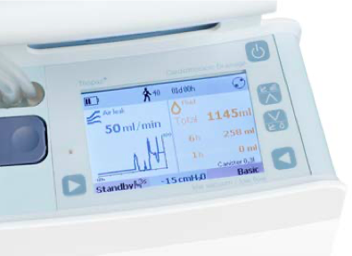
Drain thoracique THOPAZ

Slide 13
Cas clinique 3 - ORL
Mr M, 40 ans, pris en soins en janvier 2021 pour carcinome épidermoïde de la paroi pharyngée postérieure → pharyngo laryngectomie totale circulaire et RTX en 2021. Complications post opératoires avec troubles de la cicatrisation (ancien fumeur 40 PA), plusieurs lambeaux réalisés qui se nécrosent (grand pectoral G, supra claviculaire G, grand pectoral D, grand dorsal D). Malgré les multiples reconstruction persistance d’un pharyngostome et fistule avec risque hémorragique massif devant une carotide D très exposée → ligature carotide D provoquant un AVC.
Vous retrouvez le patient en service de chirurgie à J5 après la ligature de la carotide D (novembre 2021). Le patient présente 4 redons (2 cervicaux, 2 dorsaux), une trachéotomie type tracheofix ballonnet gonflé, humidificateur 6L 35% fi02 (obj sat 94% difficilement atteint), une SNG de nutrition appareillée, encombrement profond et diffus (ECBC réalisé avec présence BHRE), troubles frontaux, héminégligence G, décrit des douleurs paroxystiques de la nuque (EVA 9/10) non soulagée par la morphine administrée en IV sur PICC Line. Le patient est alité depuis 5 jours et ne s’est pas mobilisé à part lors de la toilette (matelas Linet en place).

Slide 14
canule

Slide 15
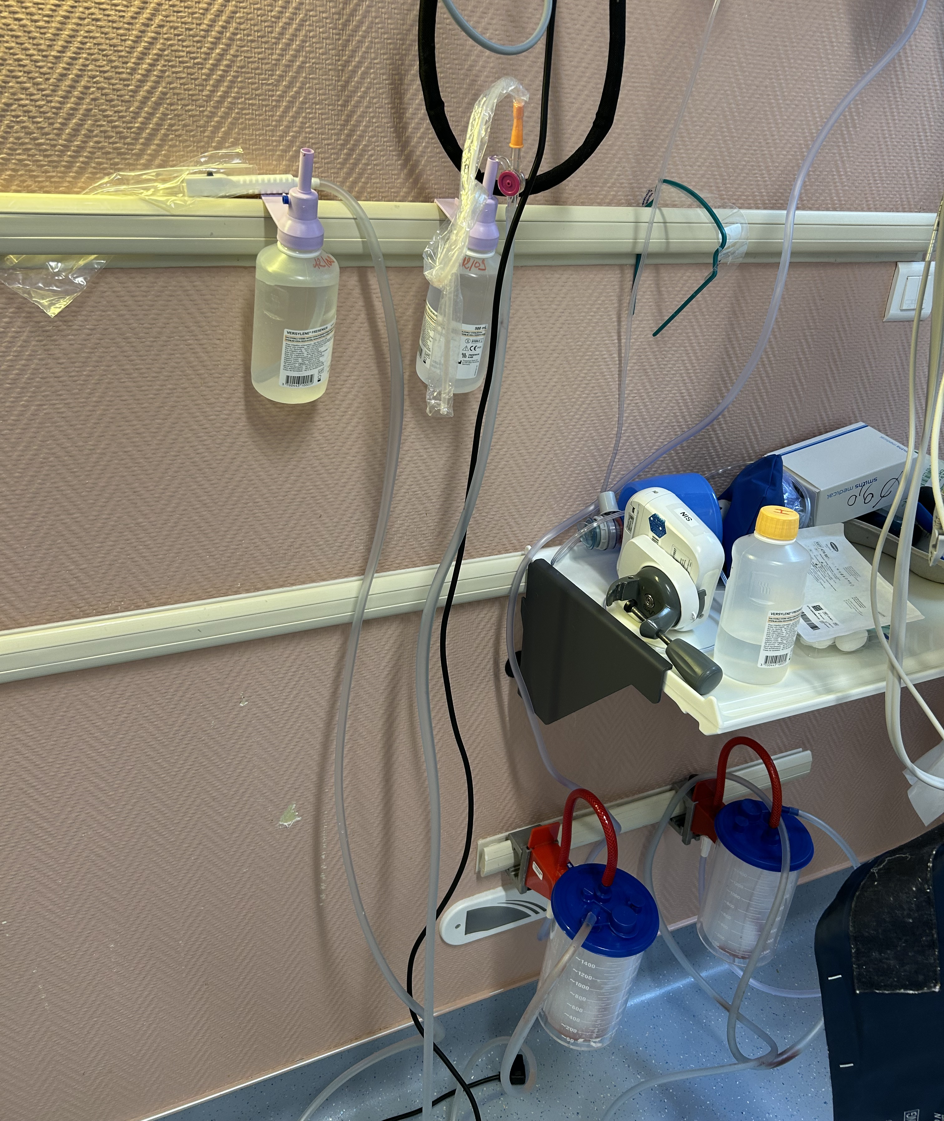
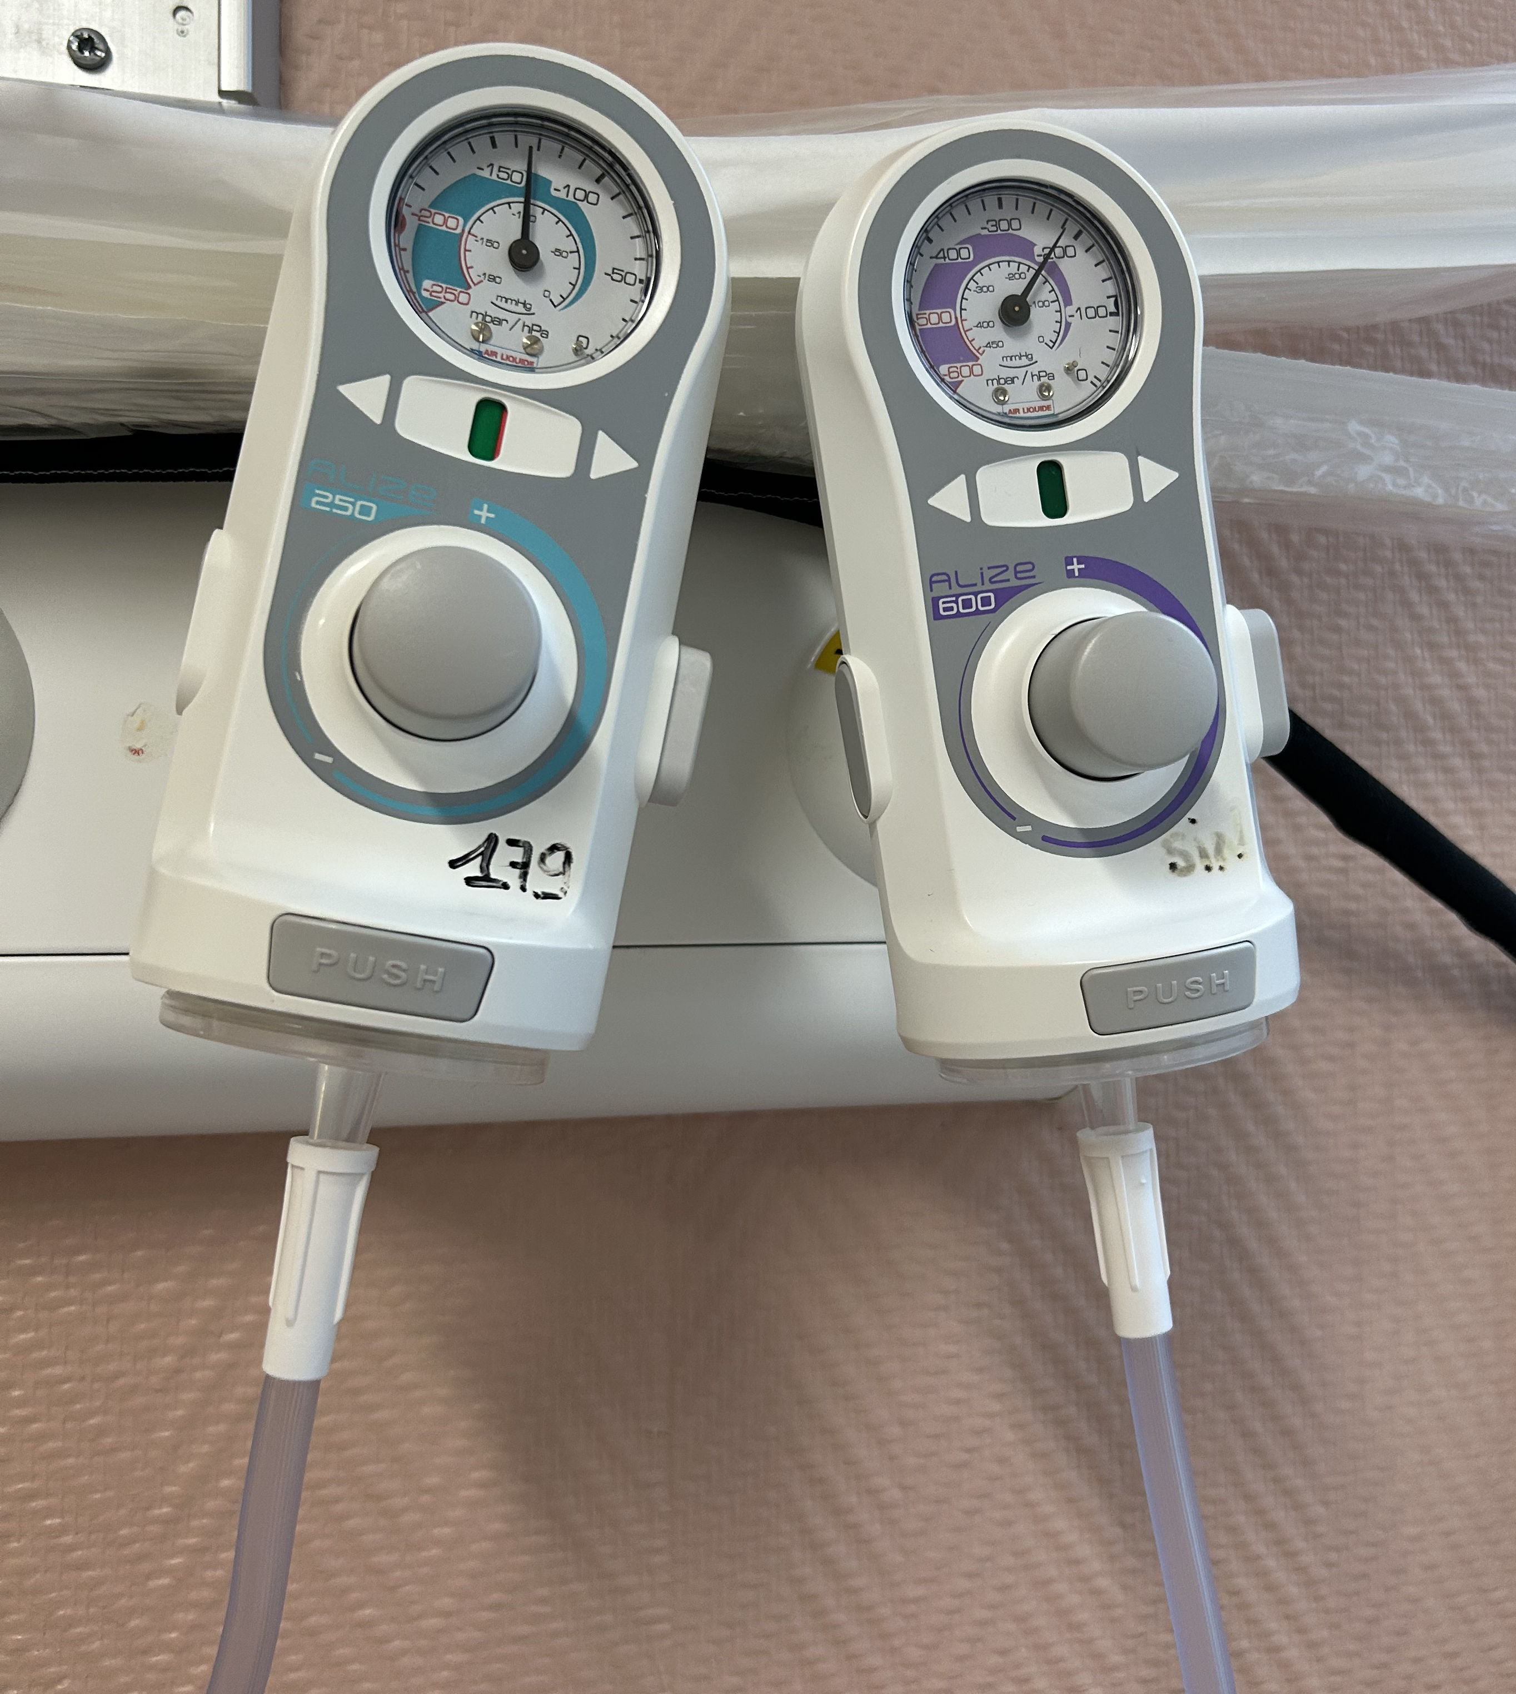
Système d’aspiration

Slide 16
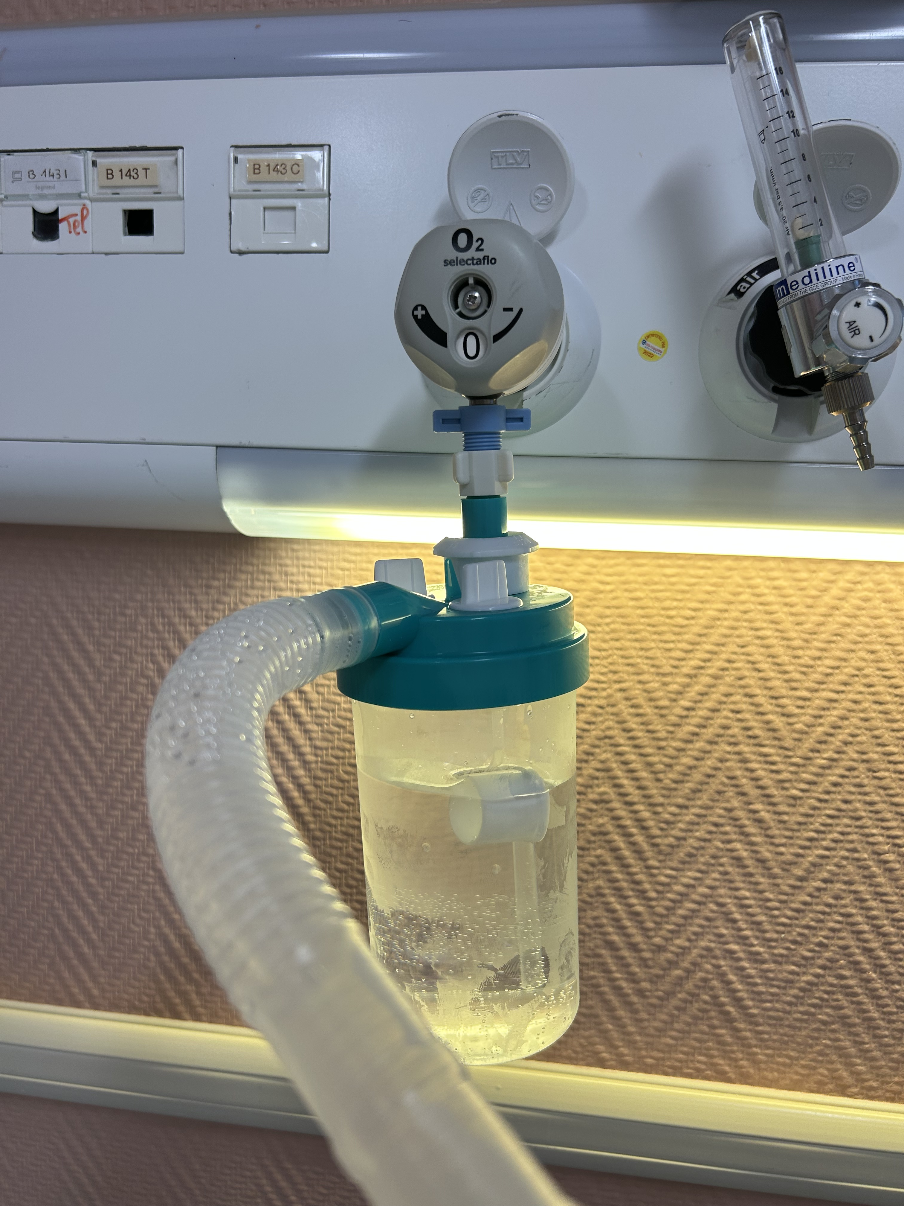
Humidificateur

Slide 17
questions
Proposer un BDK avec les déficiences probables de ce patient,
Proposer une rééducation adaptée au contexte oncologique

Slide 18
Cas clinique 4 - chimiothérapie
Mr. P, 53 ans, agriculteur et autoentrepreneur en activité, vit avec sa femme dans leur ferme dans le Jura. Le patient consulte le 17 juin pour des douleurs lombaires invalidantes non soulagées par Skénan 60 mg matin et soir.
ATCD : arthrodèse lombaire en 2013, tabac 10 paquets/année (sevré depuis 20 ans)
Lors de l’interrogatoire nous relevons un déficit du releveur du pied G (2/5) évoluant depuis 2-3 semaines avec léger déficit sensitif. Cela a entrainé une chute du patient le 09 juin ce qui a amené une IRM montrant une compression radiculaire post foraminale sacrale.
Suite aux biopsies et scan TAP le diagnostic de carcinome bronchique d’emblée métastatique au niveau sacral, hépatique, hilaire et surrénalien est posé.
Le patient est hospitalisé en service de traitement de la douleur le 26 juillet sur douleurs réfractaires malgré une augmentation drastique des traitements. Introduction de Methadone et de Gabapentine devant des douleurs neuropathiques. Cela engendre un RAD.
Le 29 juillet le patient est admis en urgence au BO pour une laminectomie sur paraplégie quasi complète soudaine. Vous retrouvez le patient après sa chirurgie à J2. La chimiothérapie et la radiothérapie sont débutée à la suite de l’opération. Le patient possède une VVC type PAC.

Slide 19
question
Quels bilans proposeriez-vous pour évaluer ce patient ?

Slide 20
Merci de votre attention
Des questions ?

